Slide 1
Géographie(s) de la culture
Les lieux de la culture
M5MA06
L3 Médiation culturelle 2015-2016
Laurent Martin

Slide 2
Toute géographie, et celle de la culture n'y fait pas exception, sert avant tout à localiser des informations, à mettre en évidence les déterminations ou les conditionnements spatiaux de l'action humaine, les possibilités mais aussi les contraintes de développement dans l'espace. Elle a une vocation heuristique, de compréhension des phénomènes, mais aussi stratégique, d'aide à la décision, en particulier dans le cadre d'un aménagement culturel du territoire.

Slide 3

Georges Perec, Espèces d’espaces éd. Galilée, 1974

Slide 4
Dans Espèces d'espaces, G. Perec réfléchit à son rapport à l'espace, aux lieux, en partant du plus proche et du plus petit – la page blanche sur laquelle il écrit – pour élargir progressivement son regard jusqu'au cosmos en passant par l'espace urbain. Je voudrais, comme Perec, élargir progressivement la focale, de séance en séance, passer du plus petit au plus grand en traitant d'un certain nombre d'espaces pertinents dès lors que l'on s'intéresse à la culture.

Slide 5
Dominique Desjeux, Les Sciences sociales Puf, 2004.
Jacques Revel (dir.), Jeux d’échelle. La micro-analyse à l’expérience Gallimard/Le Seuil, 1996.
Michelle Perrot, Histoire de chambres Seuil, 2009.

Slide 6
L'espace domestique est un espace éminemment culturel. Non seulement parce qu'il a été progressivement modelé et reconfiguré par l'évolution des mœurs, la culture au sens large, anthropologique, et que l'on peut en faire une analyse ethnologique et sémiologique, qui s'appuie sur la notion de « culture matérielle », c'est-à-dire la façon dont les objets, les meubles, les bibelots, tout ce qui fait l'environnement matériel porte des significations sociales, renseigne sur les conceptions des gens d'une certaine époque, d'un certain milieu.
Mais aussi parce que l'espace domestique est un lieu ou un ensemble de lieux dans lesquels les modes d'accès à la culture, les modes de consommation et de pratique culturelle ont été profondément renouvelés au cours du temps.

Slide 7
Cours 1 : l’espace domestique
1. Eugène Atget (1857-1927) : Intérieurs parisiens…
Cf Claire Le Thomas
http://www.histoire-image.org/site/etude_comp/etude_comp_detail.php?i=841)
2. L’espace domestique dans les années 1970
3. La « culture de la chambre » (H. Glévarec)

Slide 8
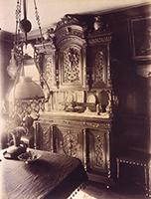
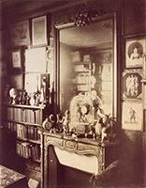
Eugène Atget « Intérieurs parisiens »

Slide 9
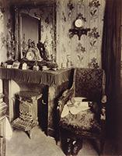
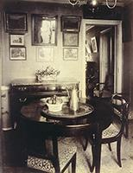
E. Atget « Intérieurs parisiens »

Slide 10
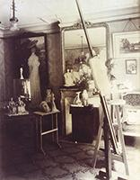
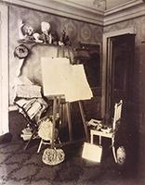
E. Atget « Intérieurs parisiens »

Slide 11
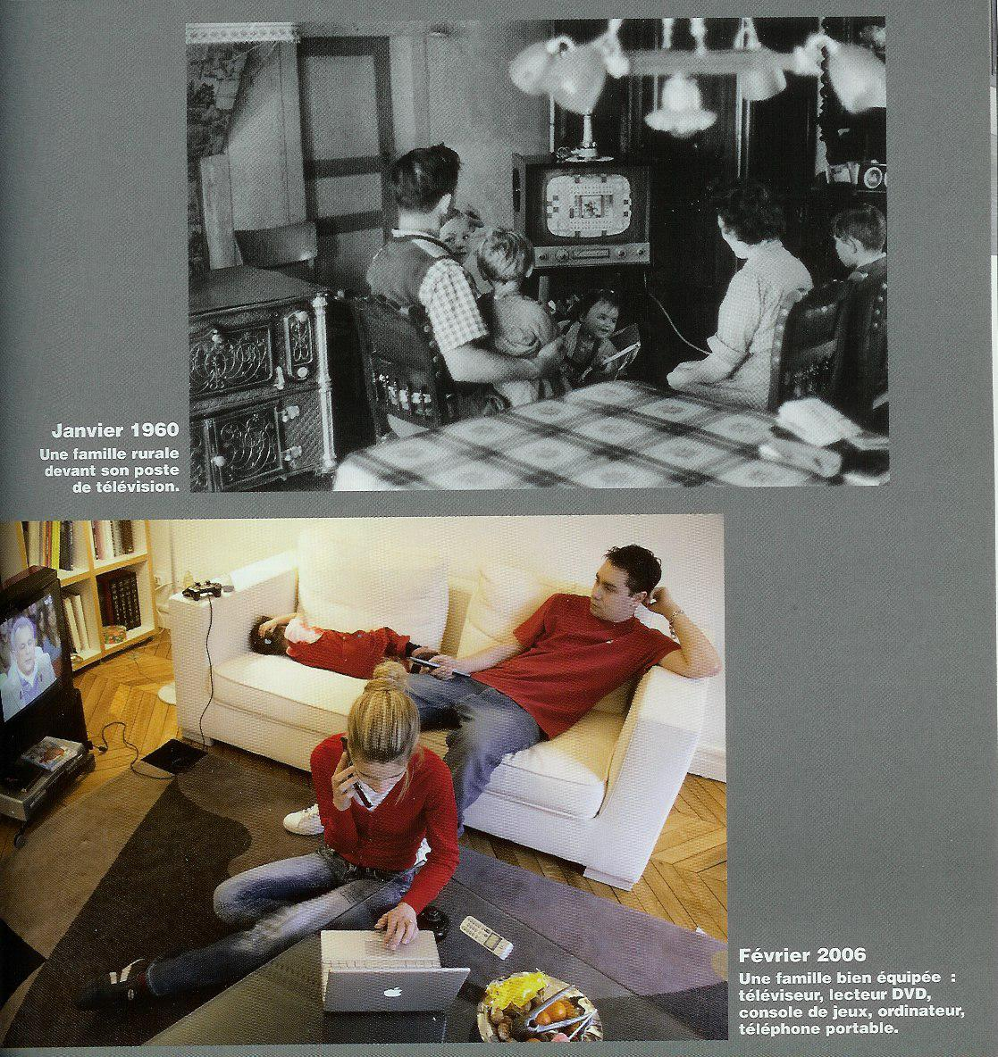

Slide 12
Hervé Glévarec la Culture de la chambre. Préadolescence et culture contemporaine dans l'espace familial
Ministère de la culture et de la communication, 2010.
Selon l'auteur, c'est l'usage, de plus en plus précoce, de biens culturels et médiatiques qui donne sens à la notion de préadolescence, ce nouvel âge de la vie apparu autour des années 1990. L'émergence du « moment préadolescent » coïncide avec l'apparition de la « culture de la chambre », c'est-à-dire « l'appropriation progressive d'un espace propre » dans lequel les enfants et adolescents « expriment ce qu'ils aiment ou sont et à partir duquel ils entrent en relation avec d'autres » (p.47). Le mouvement d'autonomisation et de distanciation d'avec les parents, caractéristique de la préadolescence, prend désormais appui sur l'usage précoce des nouveaux supports technologiques et médiatiques, qui permettent à l'enfant, au sein de la sphère domestique, d'individualiser ses pratiques et de développer des contacts et des liens amicaux autonomes. H. Glevarec voit aussi dans ces transformations le résultat d'une évolution du statut de l'enfant dans la famille contemporaine, qui se rapproche de plus en plus de celui de l'adulte.
Pour étudier de plus près cette culture de la chambre, Hervé Glevarec a associé plusieurs sources d'observation mêlant des données qualitatives et quantitatives. A côté de données statistiques tirées de l'enquête « Consojunior » et du recueil de réactions sur le blog du magazine « Julie », une enquête de terrain a été réalisée en 2006-2007, auprès de 27 enfants de 7 à 13 ans, dans différents milieux sociaux. L'enquête s'est efforcée de diversifier les supports d'information : des entretiens avec les enfants et les parents, mais aussi des carnets d'activité illustrés par les enfants et des photographies des chambres, qui viennent illustrer le propos dans le livre, donnant ainsi plus de vie au matériau qui sert de base à l'analyse sociologique.

